Slide 1
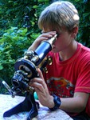
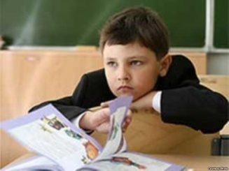
Портрет выпускника начальной школы
Презентацию подготовила
Учитель начальных классов
МКОУ СОШ№2 с.Иргаклы
Шаламыгина Анастасия Михайловна

Slide 2
Портрет выпускника начальной школы в соответствии с ФГОС НОО
Любознательный, активный и заинтересованно познающий мир
Владеющий основами умения учиться, способный к организации собственной деятельности
Готовый самостоятельно действовать и отвечать за свои поступки перед семьей и обществом
Выполняющий правила здорового и безопасного для себя и окружающих образа жизни
Доброжелательный, умеющий слушать и слышать собеседника, обосновывать свою позицию, высказывать свое мнение
Любящий свой народ, свой край и свою Родину
Уважающий и принимающий ценности семьи и общества

Slide 3
Желаемые качества первоклассника
Умения принимать правила и действовать по правилам
Умение преодолевать страх, стеснение
Умение преодолевать трудности
Умение работать в коллективе
Умение общаться
Самостоятельность
Внимание
Доброта
Порядочность
Уверенность в себе
Желание и интерес к знаниям

Slide 4
Как помочь ребенку выполнять действительно трудные задания
Расчленить задания на части и выполнять его в облегченном варианте по частям.
Применять специальные и подготовительные упражнения, создающие уверенность в выполнении основного задания.
Выполнять первые элементы задания вместе с ребенком.
Исключить замечания, подчеркивающие боязливость детей («не бойся, это не трудно»)
Одобрять ребенка, внушать ему уверенность в том, что сумеет выполнить задание.

Slide 5
Комплимент как инструмент развития
Хвалить ребенка за то:
что он только захотел что-то сделать;
что он начал что-либо делать;
что он некоторое время что-то делает;
что он закончил дело.

Slide 6
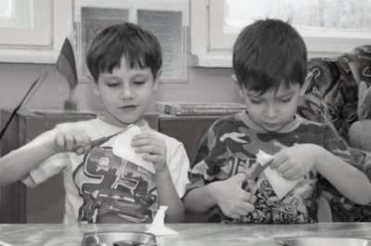
Комплимент как инструмент развития
Комплименты в адрес ребенка
«подпитывают» энергией такие качества как:
Действенность
Активность
Решительность
Инициативность
Умение доводить дело до конца

Slide 7
Помощь родителя в формировании успешности ребенка
Признавать право ребенка на ошибку
Научить его относиться к ошибкам и неудачам, как к чему-то неизбежному, но полезному
Научить ребенка: видеть причины своих неудач понимать эти причины исправлять их

Slide 8
Помощь родителя в формировании успешности ребенка
Поддерживать у своего школьника уверенность в себе
Уделять ребенку как можно больше внимания, ласкать его
Не ждать от ребенка ТОЛЬКО наивысших результатов
Помогать когда у ребенка не складываются отношения со сверстниками

Slide 9
На заметку родителям
Если ребенка критикуют, он учится осуждать
Если ребенка принимают, он учится любить
Если ребенок живет в страхе, он становится тревожным
Если ребенка признают, он учится ставить перед собой цели
Если ребенок живет с враждебностью, он учится драться
Если ребенка одобряют, он учится любить себя
Х.Дж.Дженнотт

Slide 10
Спасибо за внимание!

